Slide 1





PHÒNG GIÁO DỤC ĐÀO TẠO HUYỆN ĐẠI LỘC
TRƯỜNG TIỂU HỌC TRƯƠNG HOÀNH
MÔN
LUYỆN TỪ VÀ CÂU
NÀM
Giáo viên thực hiện: Tăng Thị Minh Tâm

Slide 2
Luyện từ và câu:
Đại từ xưng hô
KHỞI ĐỘNG

Slide 3
Luyện từ và câu:
Đại từ xưng hô
I - Nhận xét
1. Trong số các từ xưng hô được in đậm dưới đây, những từ nào chỉ người nói? Những từ nào chỉ người nghe? Từ nào chỉ người hay vật được nhắc tới?
Ngày xưa có cô Hơ Bia đẹp nhưng rất lười, lại không biết yêu quý cơm gạo. Một hôm, Hơ Bia ăn cơm để cơm đổ vãi lung tung. Thấy vậy, cơm hỏi:
- Chị đẹp là nhờ cơm gạo, sao chị khinh rẻ chúng tôi thế?
Hơ Bia giận dữ:
- Ta đẹp là do công cha công mẹ, chứ đâu nhờ các ngươi.
Nghe nói vậy, thóc gạo tức lắm. Đêm khuya, chúng rủ nhau bỏ cả vào rừng.
(Theo Truyện cổ Ê-đê)

Slide 4
Luyện từ và câu:
Đại từ xưng hô
Trong các từ in đậm:
Những từ chỉ người nói:
Những từ chỉ người nghe:
Từ chỉ người hay vật được nhắc tới:
chúng tôi; ta
Đại từ
xưng hô
chị; các ngươi
chúng
Đại từ xưng hô là từ được người nói dùng để tự chỉ mình hay chỉ người khác khi giao tiếp.
Đại từ xưng hô là từ như thế nào?

Slide 5
*
Chỉ người nói ( ngôi thứ nhất)
tôi, chúng tôi, ta, tớ, …
Chỉ người nghe (ngôi thứ hai)
cậu, bạn, mày, chúng mày,..
Chỉ người, vật được nhắc tới
(ngôi thứ ba)
nó, chúng, hắn, …

Slide 6
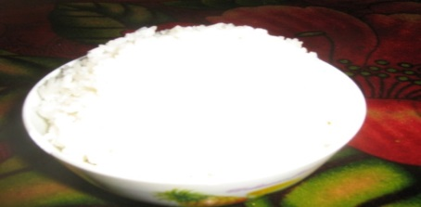
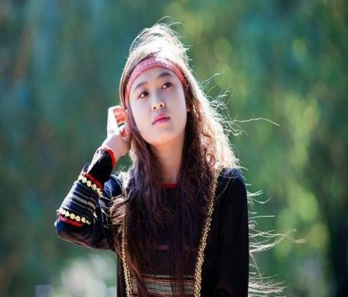
Bài 2 : Theo em cách xưng hô của mỗi nhân vật trong đoạn văn trên thể hiện thái độ của người nói như thế nào ?
Chị đẹp là nhờ cơm gạo, sao chị khinh rẻ chúng tôi thế?
Thái độ tự trọng, lịch sự.
Cơm
Ta đẹp là do công cha công mẹ, chứ đâu nhờ các ngươi.
Thái độ kiêu căng, coi thường người khác.
Hơ Bia

Slide 7
3. Tìm những từ em vẫn dùng để xưng hô:
Đối tượng
Gọi
Tự xưng
Với thầy, cô
thầy, cô
xưng là em, con
Với bố, mẹ
bố, ba, cha, tía,...
mẹ, má, bầm, …
xưng là con
Với anh, chị
anh, chị
xưng là em
Với em
em
xưng là anh (chị)
Với bạn bè
bạn, đằng ấy, cậu …
xưng là tôi, tớ, mình, …

Slide 8
II - Ghi nhớ
1. Đại từ xưng hô là từ được người nói dùng để tự chỉ mình hay chỉ người khác khi giao tiếp: tôi, chúng tôi; mày, chúng mày; nó, chúng nó, …
Đại từ xưng hô là từ như thế nào?
2. Bên cạnh các từ nói trên, người Việt Nam còn dùng nhiều danh từ chỉ người làm đại từ xưng hô để thể hiện rõ thứ bậc, tuổi tác, giới tính: ông, bà, anh, chị, em, cháu, thầy, bạn,…
Trong giao tiếp, người Việt Nam còn dùng những danh từ chỉ người làm đại từ xưng hô nào để thể hiện rõ thứ bậc, tuổi tác, giới tính?
3. Khi xưng hô, cần chú ý chọn từ cho lịch sự, thể hiện đúng mối quan hệ giữa mình với người nghe và người được nhắc tới.
Khi xưng hô cần chú ý điều gì ?

Slide 9
III – Luyện tập
Bài 1: Tìm các đại từ xưng hô và nhận xét về
thái độ, tình cảm của nhân vật khi dùng mỗi đại từ trong đoạn văn sau:
Trời mùa thu mát mẻ. Trên bờ sông, một con rùa đang cố sức tập chạy. Một con thỏ thấy thế liền mỉa mai:
- Đã gọi là chậm như rùa mà cũng đòi tập chạy à!
Rùa đáp:
- Anh đừng giễu tôi! Anh với tôi thử chạy thi coi ai hơn!
Thỏ ngạc nhiên:
- Rùa mà dám chạy thi với thỏ sao? Ta chấp chú em một nửa đường đó.
Theo La Phông-ten

Slide 10
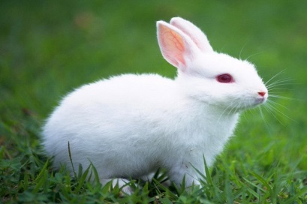
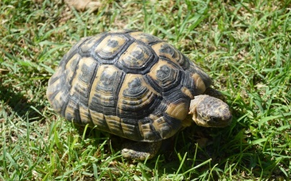
Nhận xét
về thái độ
Thỏ xưng là ,
gọi rùa là
ta
chú em
kiêu căng,
coi thường rùa
Thái độ
Rùa xưng là ,
gọi thỏ là
tôi
anh
tự trọng, lịch sự với thỏ
Thái độ

Slide 11
Bài 2: Chọn các đại từ xưng hô tôi, nó, chúng ta thích hợp với mỗi ô trống :
Bồ Chao hốt hoảng kể với các bạn:
- và Tu Hú đang bay dọc một con sông lớn, chợt Tu Hú gọi: “Kìa cái cột chống trời.” ngước nhìn lên. Trước mắt là những ống thép dọc ngang nối nhau chạy vút tận mây xanh. tựa như một cái cầu xe lửa đồ sộ không phải bắc ngang sông, mà dựng đứng trên trời cao.
Thấy vậy, Bồ Các mới à lên một tiếng rồi thong thả nói:
- cũng từng bay qua cái trụ đó. cao hơn tất cả những ống khói, những cột buồm, cột điện mà thường gặp. Đó là trụ điện cao thế mới được xây dựng.
Mọi người hiểu rõ sự thực, sung sướng thở phào. Ai nấy cười to vì thấy Bồ Chao đã quá sợ sệt.

Slide 12


Tu Hú
Bồ Chao
Bồ Các và các bạn

Slide 13
Bài 2: Chọn các đại từ xưng hô tôi, nó, chúng ta thích hợp với mỗi chỗ trống trong đoạn văn sau :
Bồ Chao hốt hoảng kể với các bạn:
và Tu Hú đang bay dọc một con sông lớn, chợt Tu Hú gọi: “Kìa cái cột chống trời. ” ngước nhìn lên. Trước mắt là những ống thép dọc ngang nối nhau chạy vút tận mây xanh.
tựa như một cái cầu xe lửa đồ sộ không phải bắc ngang sông, mà dựng đứng trên trời cao.
Thấy vậy, Bồ Các mới à lên một tiếng rồi thong thả nói:
- cũng từng bay qua cái trụ đó. cao hơn tất cả những ống khói, những cột buồm, cột điện mà thường gặp. Đó là trụ điện cao thế mới được xây dựng.
Mọi người hiểu rõ sự thực, sung sướng thở phào. Ai nấy cười to vì thấy Bồ Chao đã quá sợ sệt.
Tôi
1
Tôi
2
Nó
3
Tôi
Nó
4
5
chúng ta
6

Slide 14


Slide 15
II - Ghi nhớ
1. Đại từ xưng hô là từ được người nói dùng để tự chỉ mình hay chỉ người khác khi giao tiếp: tôi, chúng tôi; mày, chúng mày; nó, chúng nó, …
2. Bên cạnh các từ nói trên, người Việt Nam còn dùng nhiều danh từ chỉ người làm đại từ xưng hô để thể hiện rõ thứ bậc, tuổi tác, giới tính: ông, bà, anh, chị, em, cháu, thầy, bạn,…
3. Khi xưng hô, cần chú ý chọn từ cho lịch sự, thể hiện đúng mối quan hệ giữa mình với người nghe và người được nhắc tới.

Slide 16

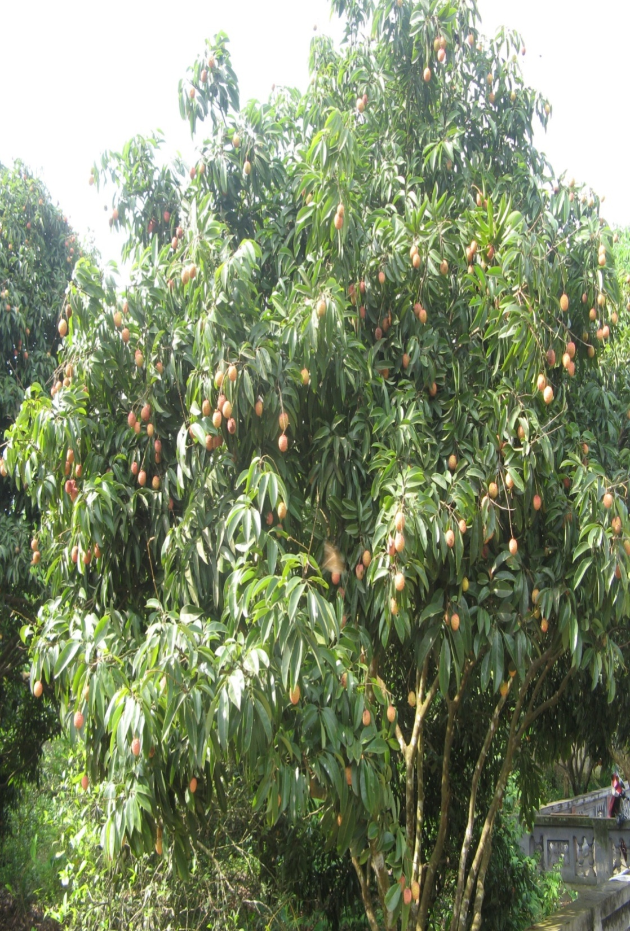
CHÀO TẠM BIỆTCÁC EM !

